Slide 1
凡特城市生命线工程监测系统
解决方案

Slide 2
公司介绍
项目背景

Slide 3
01
项目背景

Slide 4
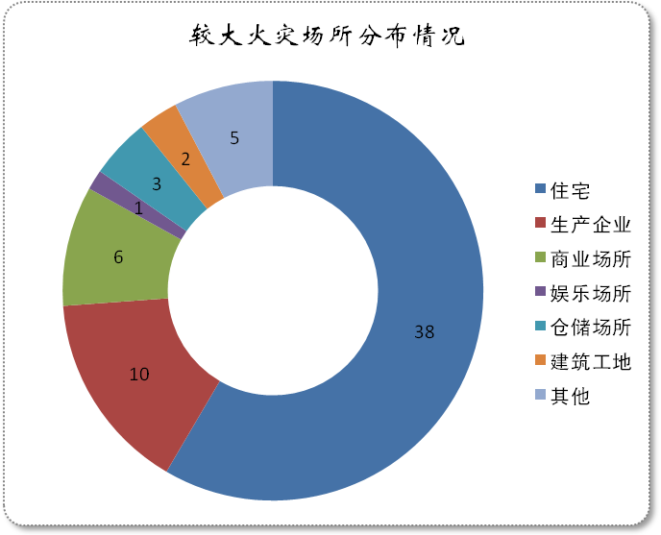
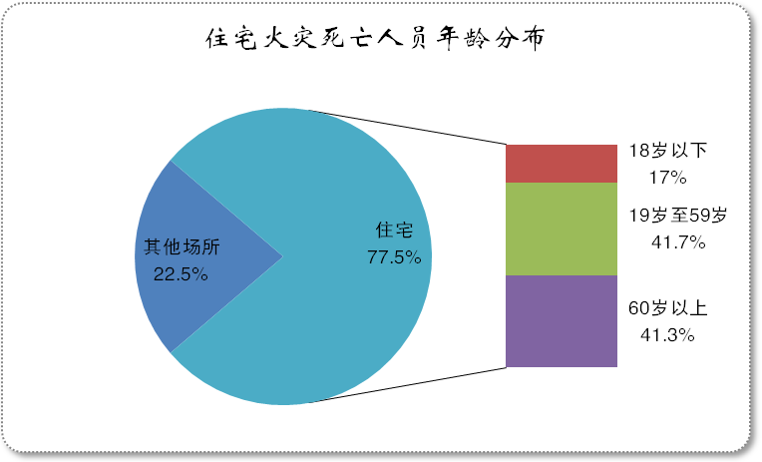
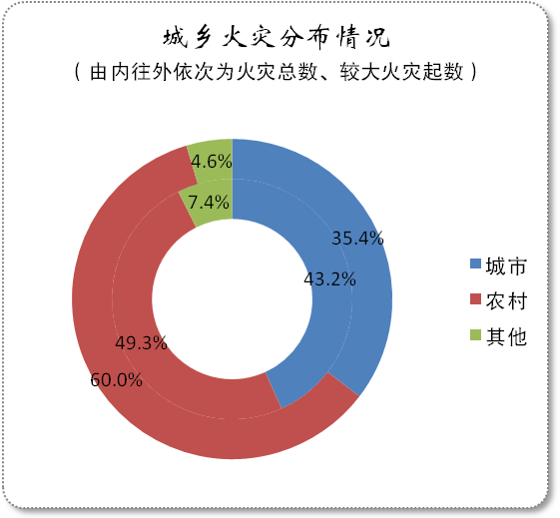
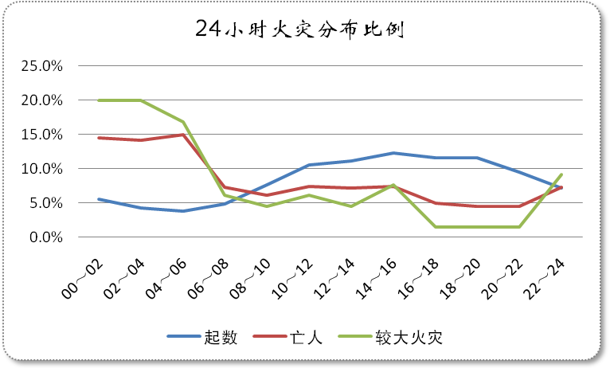
2021年全国火灾情况
全国火灾38%发生在居民住宅
亡人火灾主要分布在夜间
24:00-06:00的时间段
主要原因为夜间火灾
发现晚、报警迟、救援迟

Slide 5
全国火灾形势分析
我国消防安全工作的方针是“预防为主、防消结合”。事实上，防和消是相辅相成的，二者缺一不可。
据统计,2020-2021年，全国发生在住宅、宿舍等居住场所和养老院、“九小场所”（小型人员密集场所）等场所的火灾共计48.5万起。
燃气泄露
液化气
天然气
电气火灾
线路老化
电路超负荷
违规用火
其他类型
烟蒂、蚊香
小孩玩火
烟花爆竹
电瓶车充电
违规使用家电
厨房干烧
灶具老化
线路短路

Slide 6
居民住宅火灾隐患特点
人员密集复杂
消防隐患多
房屋功能混乱
消防意识薄弱
疏散困难
易燃易爆物多
用电量大
消防设施
缺乏
……

Slide 7
“九小场所”火灾隐患特点
所谓“九小场所”是指按分级管理原则由公安派出所管辖的人员密集场所。具体是指：“小学校或幼儿园、小医院、小商场、小餐饮场所、小旅馆、小歌舞娱乐场所、小网吧、小美容洗浴场所、小生产加工企业”，是所有小型人员密集场所的代名词。
“九小场所”虽然生产、经营面积小，人员相对较少，但由于存在诸多火灾隐患，加之人员消防安全意识淡薄，导致这些“小场所”经常发生大事故。

Slide 8
天然气爆炸实验

Slide 9
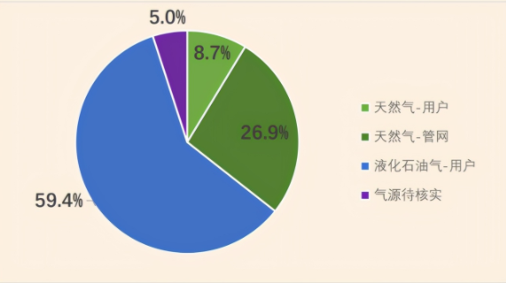
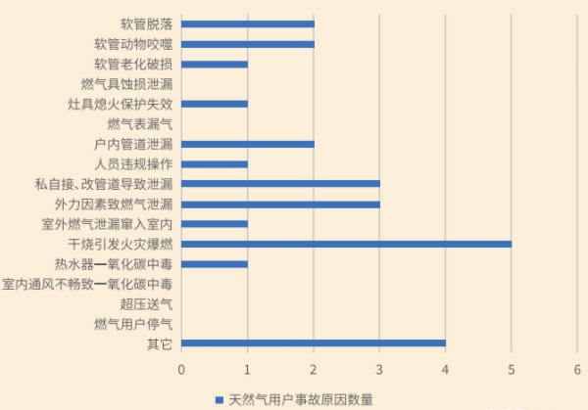
严峻的消防安全形势
据中国城市燃气协会安全管理委员会发布的《全国燃气事故分析报告》统计：
● 2021年上半年度，国内（不含港澳台）燃气事故544起，其中重大事故1起；造成71人死亡，412人受伤；事故分布在全国31个省份、215个城市。
●按事故气源种类统计：2021年上半年，共计发生天然气事故191起，死亡38人，受伤201人；液化石油气事故326起，死亡33人，受伤190人；气源待核实事故27起，受伤21人。

Slide 10
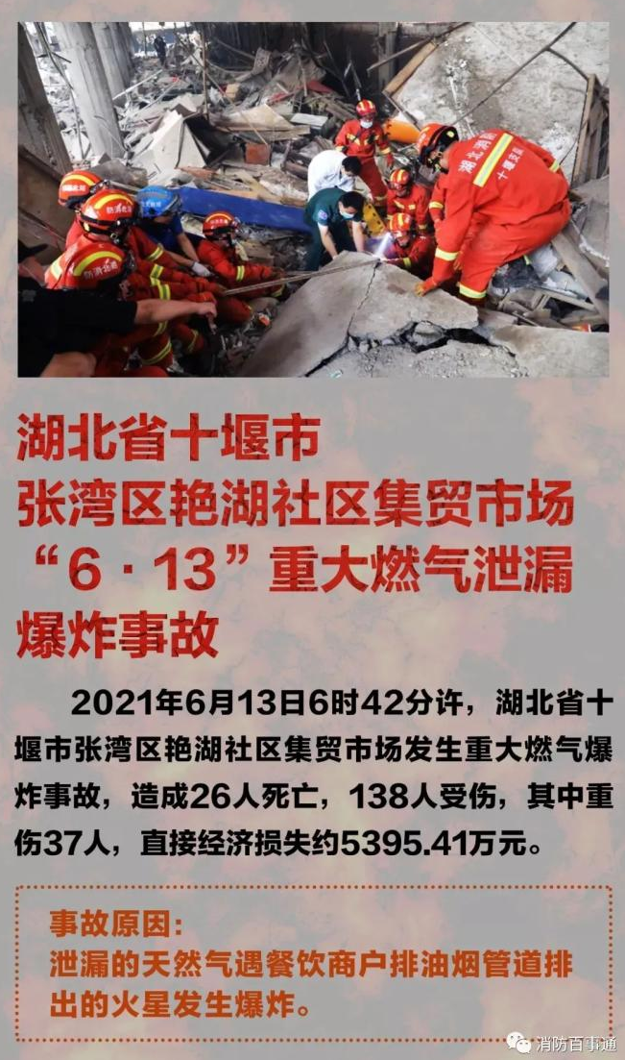
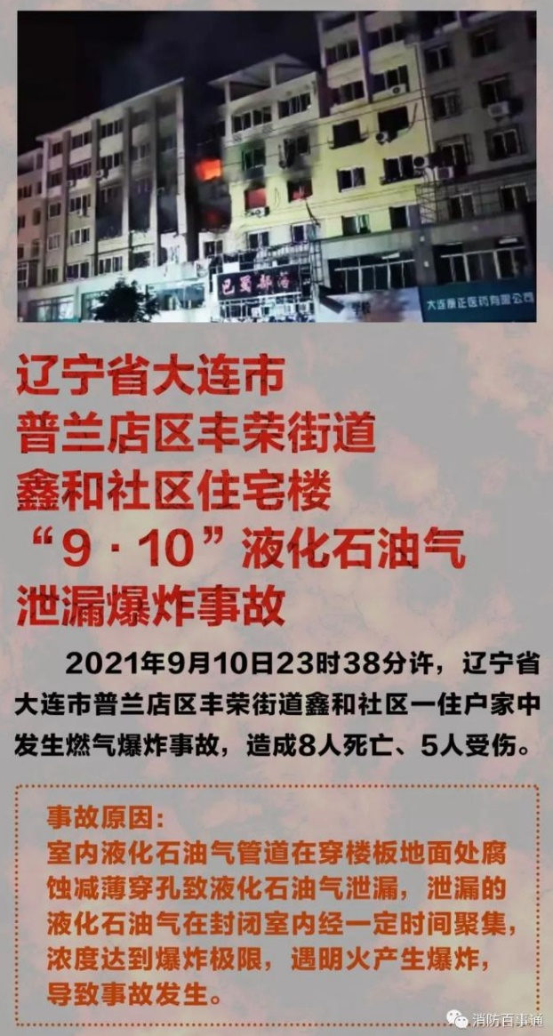
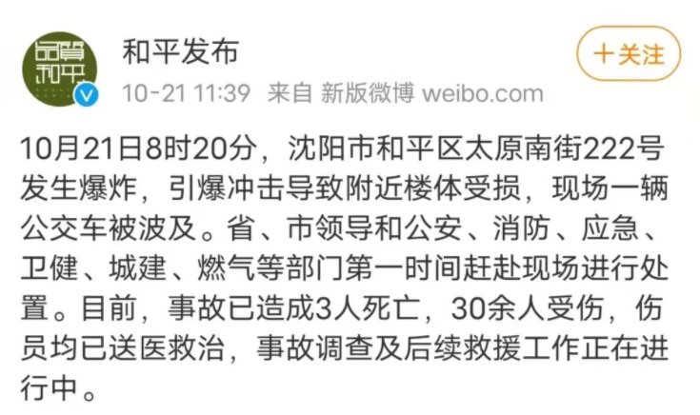
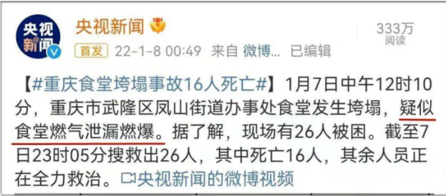
2021燃气事件

Slide 11
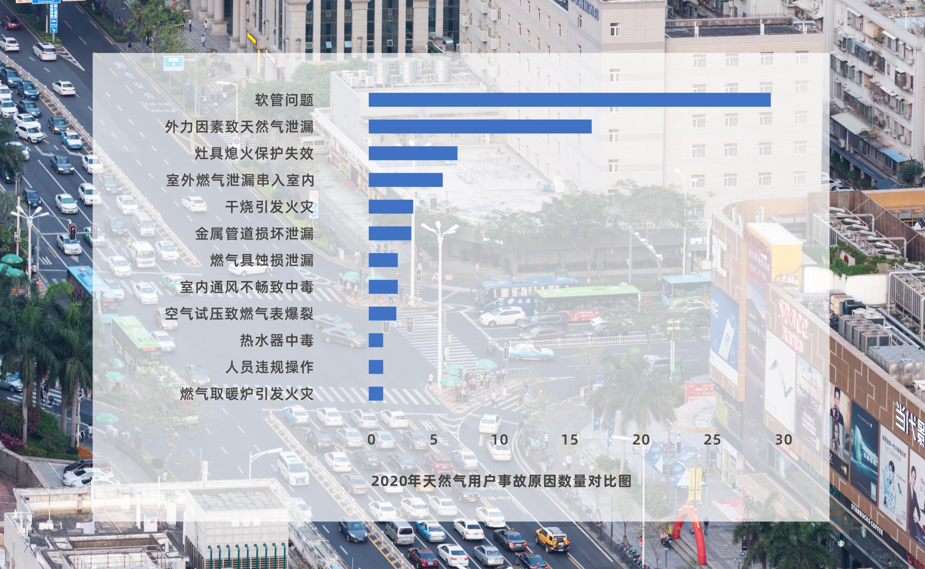
全国燃气事故原因分析
燃气事故原因数量对比图
从事故原因来看，软管问题是引发事故的主要原因，占据事故总量9.7%，包含软管老化破损、脱落、动物咬噬等，其次为外力因素、灶具熄火保护失效、干烧引发火灾等因素。

Slide 12
居民住宅燃气事故原因分析
消防意识薄弱
燃气未完全关闭
煮食忘记关火
人员密集复杂
灶具老化破损
家中无人
灶具安装不规范
消防设施缺乏

Slide 13
小餐饮场所燃气事故原因分析
“九小场所”中的小餐饮场所，用气频次高、用气量大，是燃气事故多发的场所之一。
鼠患多、灶具易老化破损，加上通风排气不畅、违规操作、私接管道等是餐饮场所易发燃气事故的主要原因。

Slide 14
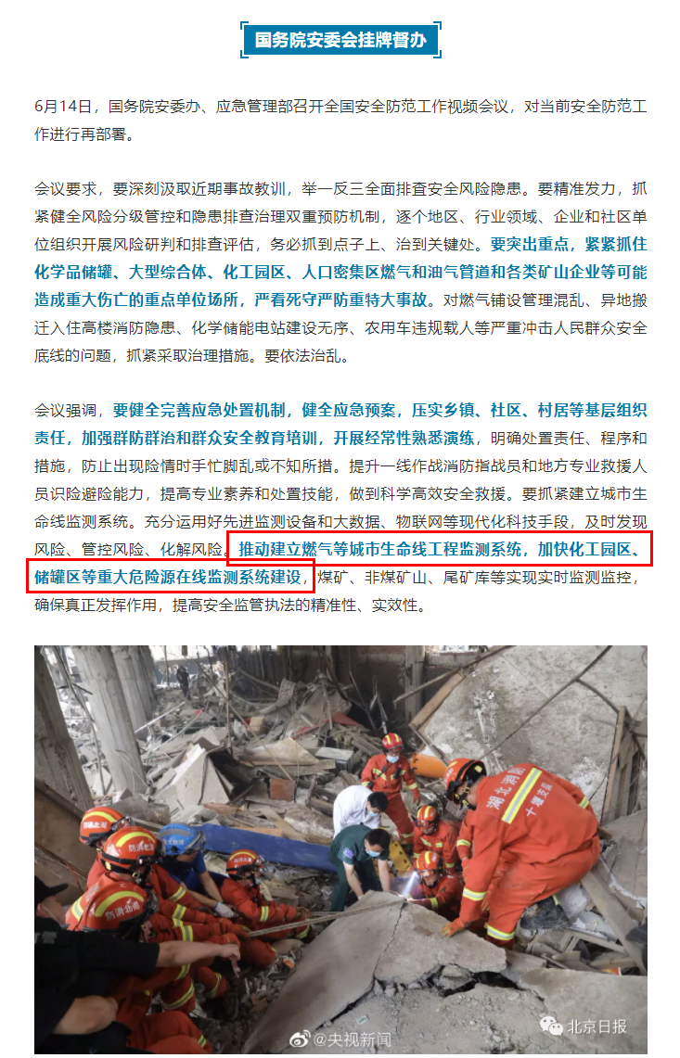
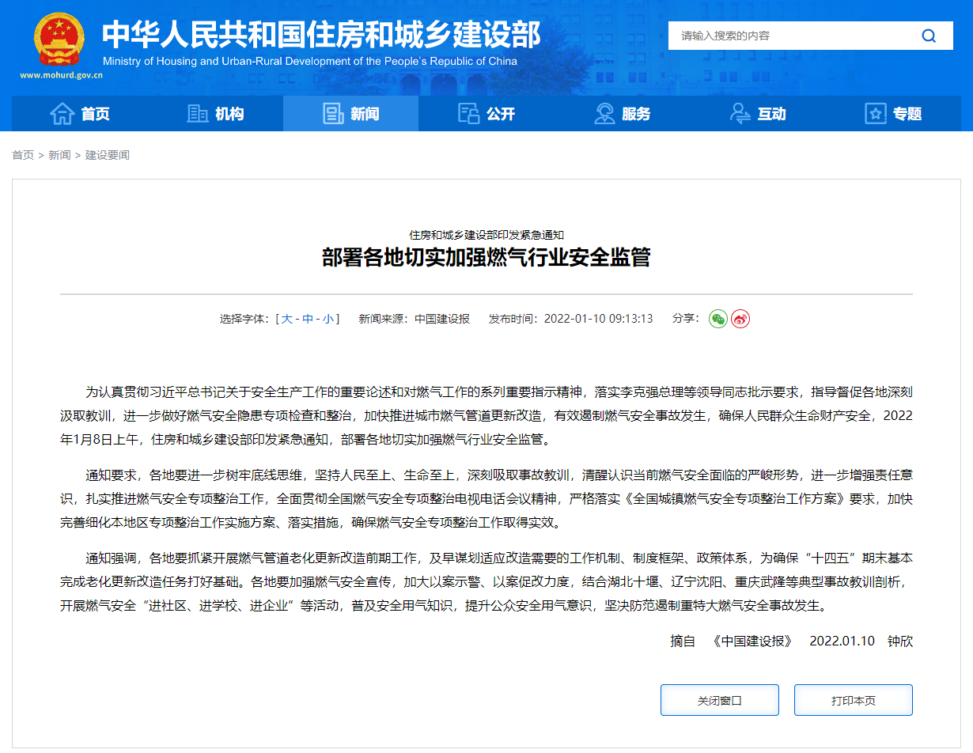
政府指导文件

Slide 15
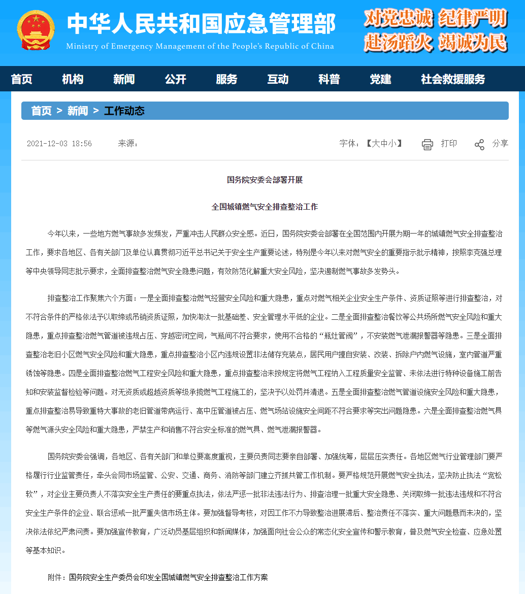
政府指导文件

Slide 16
02
凡特城市生命线工程监测系统 解决方案

Slide 17
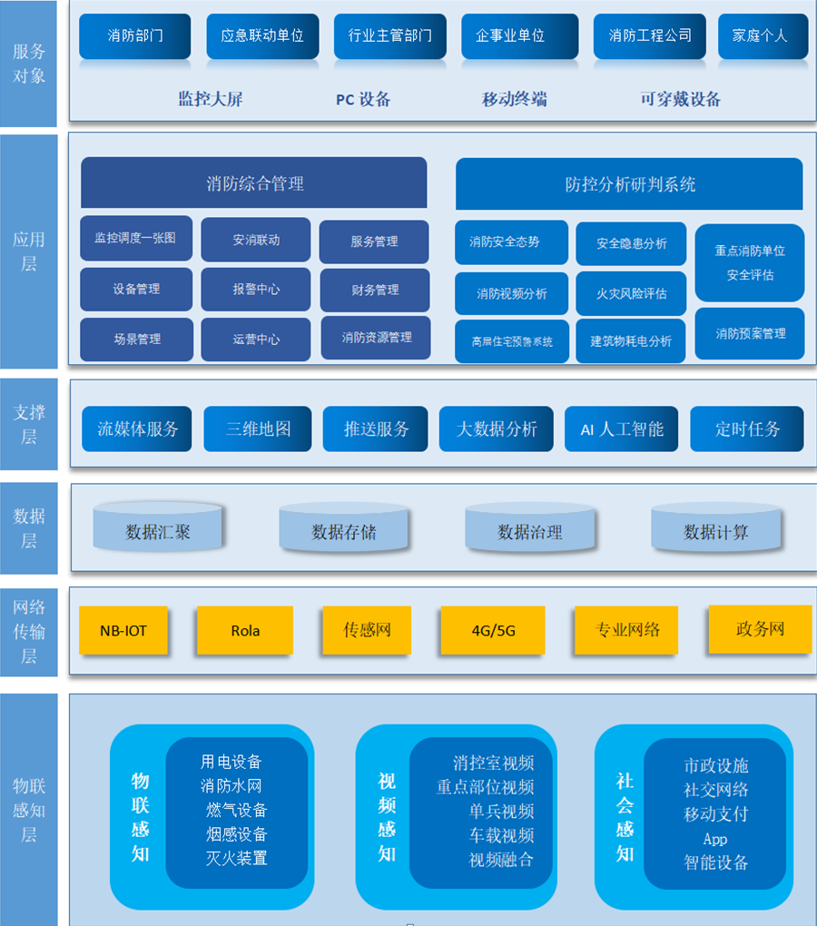
系统架构
系统总体设计基于“感、传、知、用”的总体框架，分为“五层两翼”。“五层”依次为物联网感知层、网络传输层、平台层、应用系统层和服务对象；“两翼”是指系统建设应遵循消防行业的标准规范体系和安全保障体系。整体架构如下：
物联网感知层：通过物联感知设备、视频感知前端、作战感知前端、全民感知等实现对全市辖区内的消防安全信息进行全面的感知、汇聚。
网络传输层：通过物联感知网、消防救援支队指挥调度网、消防应急通信网、电子政务外网、互联网等网络实现感知信息的汇聚、传输、共享。
数据支撑层：系统提供通过数据交换共享平台、大数据分析平台、云计算平台、地理信息服务平台、音视频管理平台、移动应用平台实现对采集前端感知数据的分析，为上层服务提供相对应的服务能力。
应用层：对前端感知数据的分析，通过先进的算法模型，为消防救援支队提供贴合业务需求的相关应用。
服务对象：系统分别为消防部门、应急联动单位、行业主管部门、社会单位、家庭个人、消防工程公司、消防维保公司、消防从业公司提供满足其需求的相关应用。

Slide 18
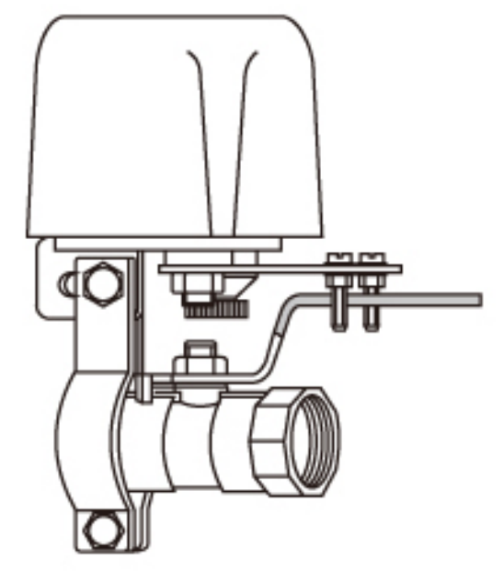
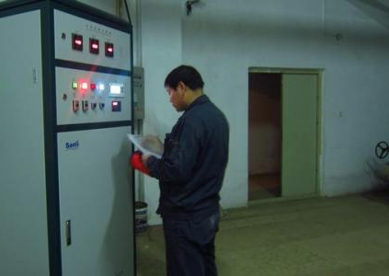
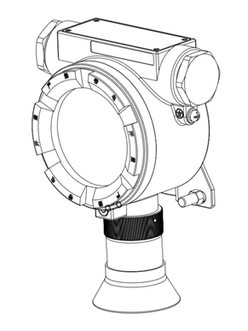
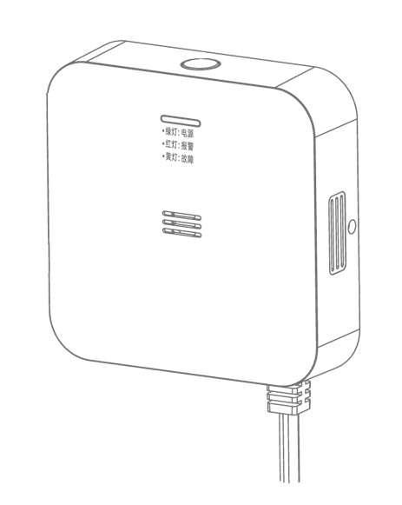
用户版本解决方案
可燃气体探测器和烟感是家庭、九小场所等场所的消防哨兵，可实时监测天然气的浓度和烟感，当传感器检测到燃气浓度和烟雾超标时，会通过语音电话、短信、微信APP三种通知方式将报警信息发送到用户手机端，并联动电磁阀或机械手柄自动关闭燃气阀门，实现火灾事故的早发现、早报警、早扑灭，避免因燃气泄漏造成的重大人员伤亡事故的发生。
业主
朋友
阀门控制机械手
家庭、企业
NB-IoT
家人
独立式光电感烟火灾探测报警器
平台端
手机APP
物业
社区服务站
工业及商业用途点型可燃气体探测器
可燃气体探测器

Slide 19
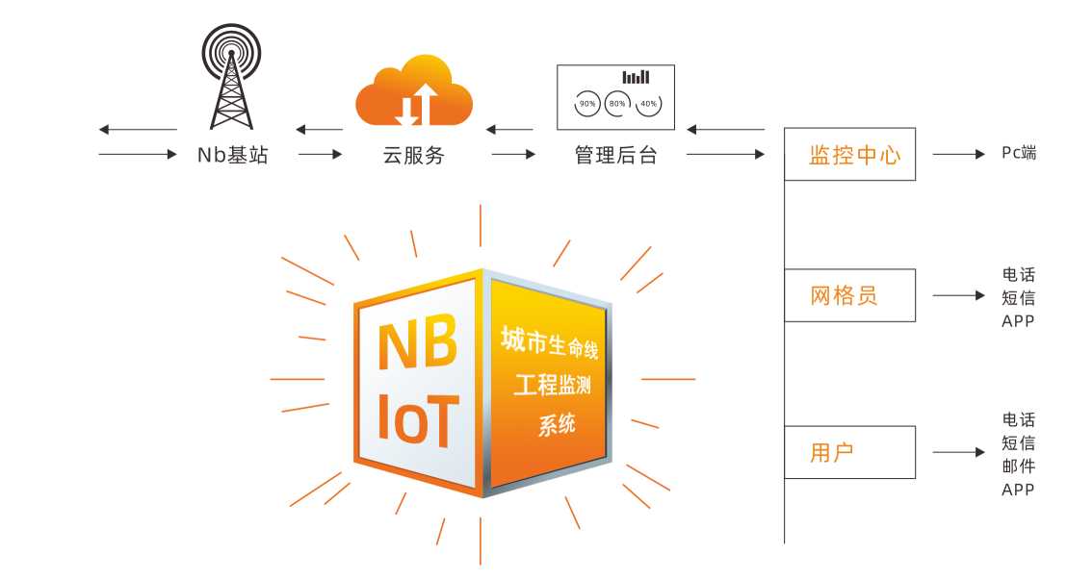
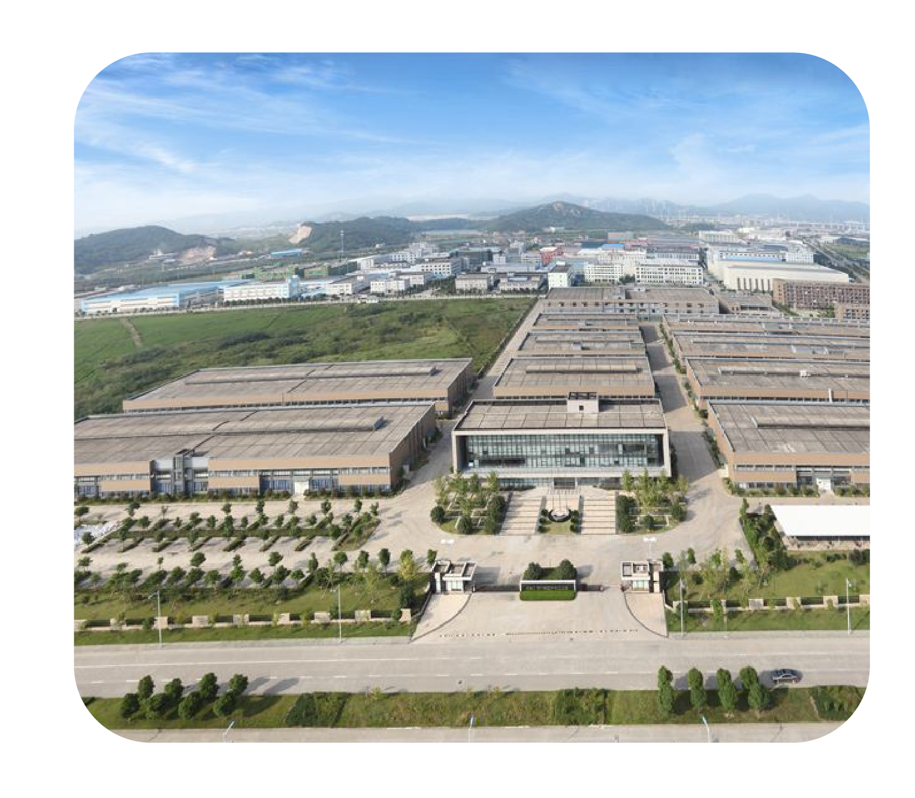
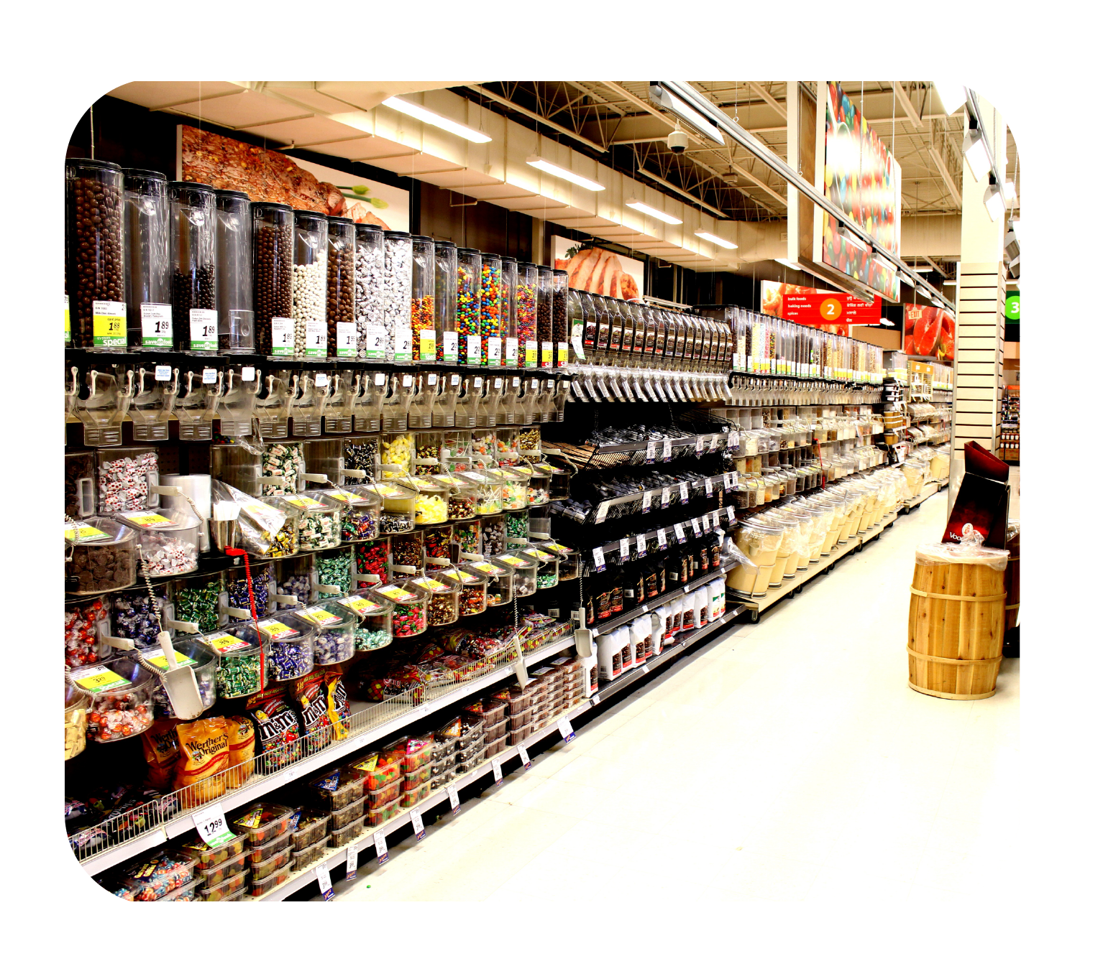
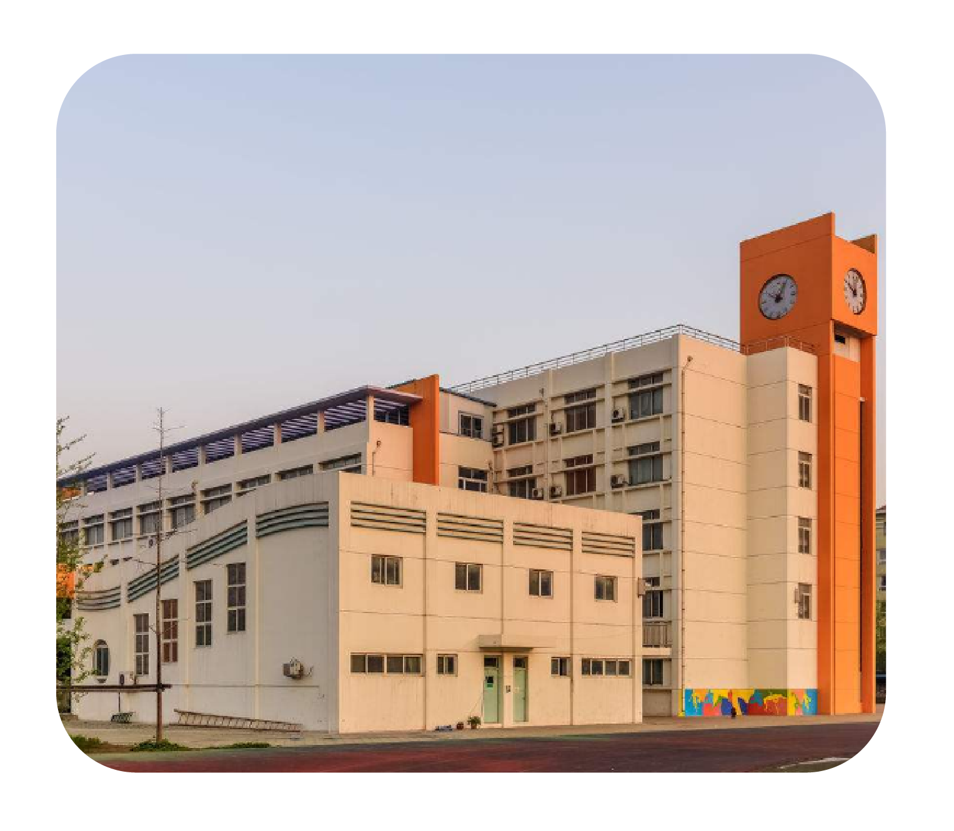
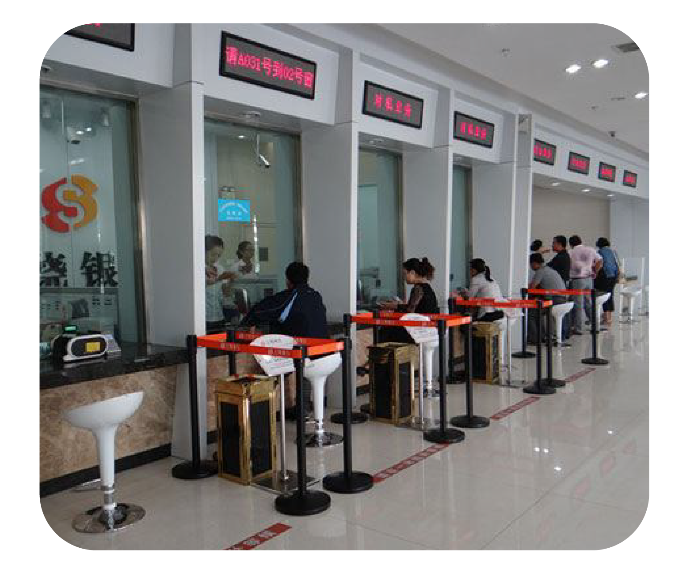
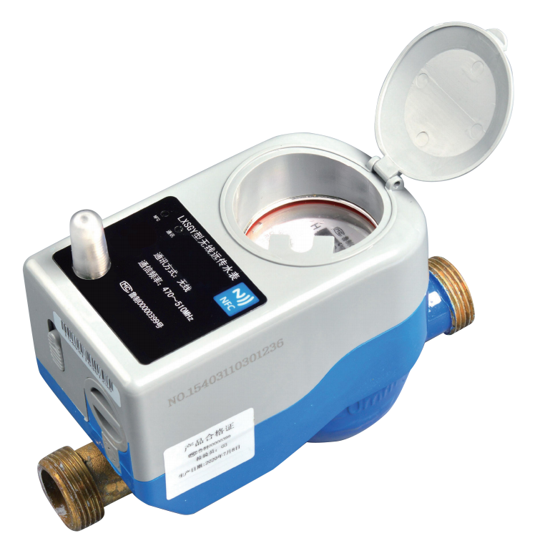
一网统管解决方案
应用场景
工业及商业用途点型可燃气体探测器
阀门控制机械手
九小场所
社区
公寓
独立式光电感烟火灾探测报警器
工业园
写字楼
商超
可燃气体探测器
学校
敬老院
酒店
智慧空开
智能水表
医院
银行
博物馆

Slide 20
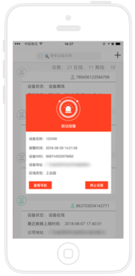
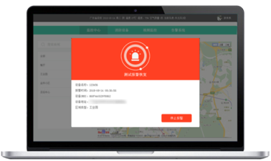
多途径推送危情及时告警
平台通过电话自动语音、短信、APP推送及时将告警信息发送至业主和消防管理员，险情发生时将同时发送短信、轮播语音通知给相关联系人。危情通知第一时间会在管理监控平台弹窗提醒，监控人员可以第一时间通过平台查找联系方式联系业主确认危情。

Slide 21
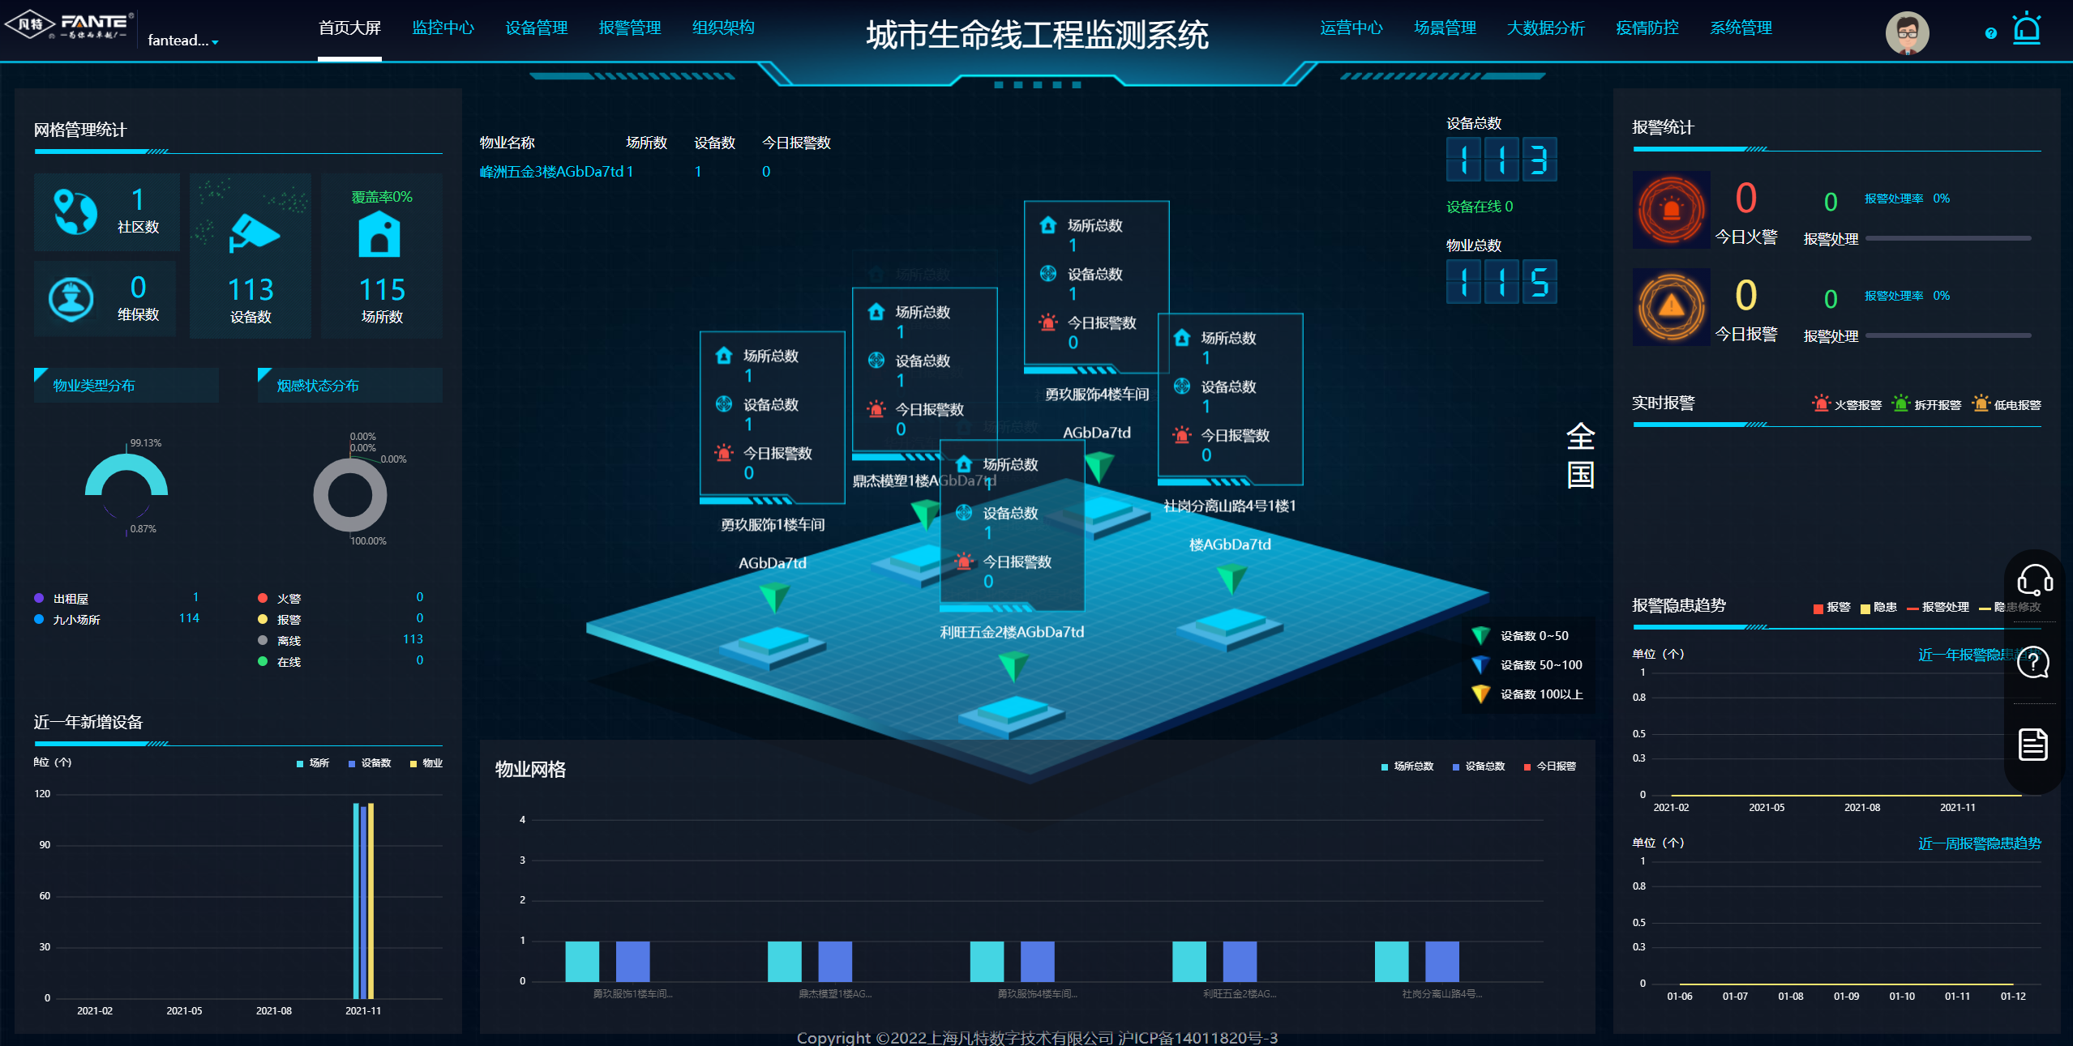
系统平台大屏（PC端）

Slide 22
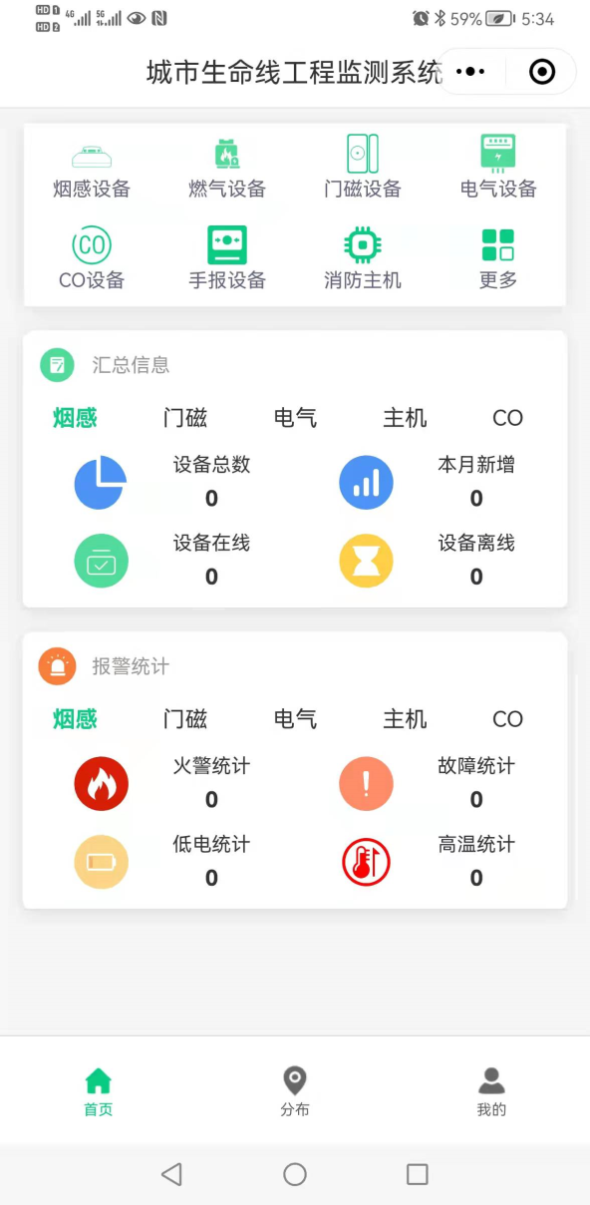
系统平台小程序（客户端）

Slide 23
系统平台功能板块

Slide 24
系统平台功能板块
全面感知网络建设
火灾自动报警系统联网
水压液位感知系统
电瓶车入户检测系统
智慧水表
智慧开关
室外消火栓系统
视频监控
烟感感知网
燃气感知网

Slide 25
消防物联网全面感知
消防物联网感知层，通过最先进的物联网传感技术、物联网通讯技术对消防设备和消防物联网数据进行统一管理和监控，感知层通过NB-IOT、4G/5G、Rola、局域网、消防专线等多种通讯方式，采集各种消防设备的实时数据、时序数据、报警数据、视频数据等，并汇聚到平台进行统一的处理和分析，目前平台管理的设备包括：智慧用电设备、智慧用水设备、智慧燃气设备、消防自动报警系统、NB-IOT烟感设备、4G市政消火栓、视频设备、电车入户视频检测设备、NB-IOT水浸检测设备、NB-IOT门磁、NB-IOT红外检测设备等等。

Slide 26
平台子系统介绍
智慧烟感系统
感知信息类型：
对烟雾浓度进行24小时实时探测，当检测到当前烟雾浓度超过标限值或设备故障，系统会自动报警；温度过高时也可以产生报警，如果将摄像头关联到NB烟感，并设置联动条件，可以在收到告警的时候，自动启动远程实时视频，通过对告警现场进行远程查看，帮助客户进行判断是误报还是真实告警，同时系统启动自动抓拍图片和录像，可以作为告警发生前后的关键证据。
烟雾浓度数值
温度值
烟雾浓度过高报警
电池电压
传感器故障
探测器拆开状态
信号强度
在线状态

Slide 27
平台子系统介绍
智慧燃气系统
感知信息类型：
对挥发的可燃气体浓度进行24小时实时探测，当检测到当前浓度值超过标限值或设备故障，系统会自动报警；温度过高时也可以产生报警，而且报警时可以上报多种数值，帮助确认是否为误报。燃气探测器还设有远程开关阀门，定时开关阀门功能。如果家中没有人时可以远程设置关闭燃气管道。定时开关可以设定开启时间段，使用方式更灵活
燃气泄露浓度数值
温度值
燃气泄漏报警
电池电压
传感器故障
探测器拆开状态
信号强度
在线状态

Slide 28
平台子系统介绍
智慧用电系统
感知信息类型：
能够智能检测线路上的剩余电流、电压、温度、负载功率的变化，对引起电气火灾的主要因素（线缆温度、电流、剩余电流等）进行实时在线监测和统计分析，超过设定的阈值或者检测到电气线路发生短路、电弧故障、缺相等危险情况时，及时发出报警，提醒相关人员排除电气火灾隐患；达到消除潜在的电气火灾安全隐患，真正实现“防患于未燃”。
电路漏电
线路温度过高
线路电流过高
线路电压过高
线路电压过低
负载功率变化

Slide 29
平台子系统介绍
感知信息类型：
智慧用水系统
高位水箱、低位水池液位
末端放水装置压力（模拟量）
喷淋管网末端压力（模拟量）
消火栓压力（模拟量）
水流指示器状态（开关量）
用水异常
实现对消防水源管网水压的准确、实时多点并发监测，通过对水压值动态分析，保证消防水箱和消防水池的水位处于正常水平范围内，保证消防管网系统通畅。当水位或管网系统发生异常时，能够迅速发出报警信息，及时排查消防水源隐患。智慧水表，监测用水异常。

Slide 30
平台子系统介绍
室外消火栓系统
感知信息类型：
实现了消火栓的集中监管，同时对消火栓的出水、撞击、管道水压、漏损状态进行监控和监测，确保消火栓处于正常状态。解决了目前消火栓管理存在的非法盗用消防用水，消防管道压力不足，消火栓被掩埋，消火栓被碰撞倾斜的问题，市政和水务部门监管力量薄弱等诸多问题。
管道水压值
出水状态
撞击状态
漏水状态
传感器故障状态

Slide 31
平台子系统介绍
电瓶车入户检测系统
感知信息类型：
通过在电梯轿厢内安装电动车检测智能摄像机，采用深度学习的平台及算法，能有效过滤自行车、婴儿车等干扰，准确检测到电瓶车进电梯后，发出声光报警并联动内置语音提醒：“电瓶车禁止入内”。并且可将输出的无源开关量信息关联至梯控系统，使得电梯门无法关闭，进一步阻止电瓶车上楼。在小区管理中心，管理员可看到可视化报警弹窗，实时记录事件，通过客户端进行进一步远程喊话教育，并手动解除报警，恢复电梯运行，系统安全可靠。同时，摄像机将抓拍现场图片并上传至云平台，云平台收到摄像机的电车违规入户报警后，对报警进行处理，并发送短信、语音、微信通知给相关的管理人员。
电瓶车进电梯

Slide 32
03
方案优势

Slide 33
传统消防产品痛点
针对这样的场所消防安全，你是否经常会遇到以下难题？
统一管理难
01
02
场景复杂，适合的设备少
传输距离短、穿墙能力差
03
04
通讯信号差或不稳定
布线困难、成本高
05
06
保密性差、易破解
不易定位、出警难
07
08
设备连接数量有限

Slide 34
NB-IoT技术优势
低功耗
通讯距离远
发送数据时，唤醒NB模块，发送结束后，NB模块睡眠，一节电池可用10年。
能收到手机信号的地方都能连上网络(单基站覆盖25公里)，包括室内、楼梯间、地下室、户外、 荒郊野岭、黄土高原等等。
+
01
02
03
04
穿墙能力高
低速率
NB的频段为4G频段，采用800-900MHz,1800MHz, 频率越低，波长越长，穿墙能力也越强，远高于zigbee的穿墙能力。
100kbps速率,平衡通信与节能需求

Slide 35
NB-IoT技术优势
连接设备多
设备定位
平均一个基站能支持10万的设备连接
具有精度几十米的设备定位功能
+
05
06
07
08
响应时间快
通讯稳定
从休眠到发送完数据只需3秒时间
运营商级别通讯，数据加密。

Slide 36
产品优势
实力支撑：新兴的NB-IoT物联网技术，IoT连接管理平台应用支持
安全保障：基于3大运营商网络
可燃气体探测器
独立式光电感烟火灾探测报警器
通达率高：覆盖距离5公里，信号灵敏度增强20dB
安装简便：即插即用，无需布线
消防认证：通过国家强制性CCCF认证
品质保障：高灵敏度，零漏报零误报
工业及商业用途点型可燃气体探测器
阀门控制机械手

Slide 37
应用场景广泛
九小场所
餐饮店
家庭厨房
酒店
学校食堂
医院
公寓
敬老院

Slide 38
安装便捷
采用NB-IoT技术的消防物联网设备，具备NB-IoT技术无线传输距离远的优势，即插即用，无需布线，安装部署成本低，1分钟就可以解决安装和上网调试。

Slide 39
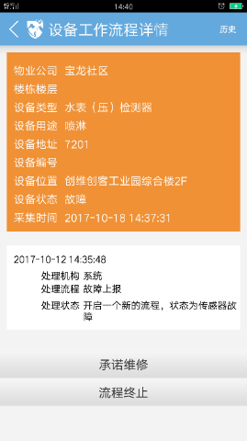
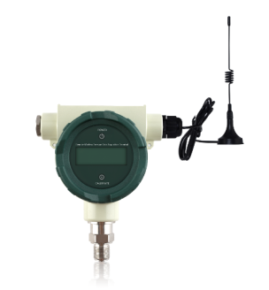
城市消防监控调度一张图
城市消防监控调度一张图采用多级管理模式（拓展性强），各级中心监测管辖区域内联网单位的报警，故障及设施运行情况，支持消防网格化管理；可以实现一张图查看、一张图调度、一张图指挥，监控中心值班人员实行24小时全天候值班，实时监测社会单位火灾报警信号、系统状态（室内外消火栓、消防水箱、消防水池、自动喷水灭火系统）、独立式烟感、独立式燃气状态、防火门开关状态、控制柜开关状态（喷淋泵、消火栓泵、稳压泵、传输泵、泡沫泵、风机等）、防排烟系统等消防物联感知数据。同时系统提供可视化监管功能，融合社会单位消控室、消防车通道、消防登高操作场地、应急疏散通道等部位视频资源，可一键查看社会单位内部视频图像，实现消防、安防联动控制，并基于计算机视觉识别技术实现违规、违法信息智能分析预警，并将预警信息推送给消防部门及其他监管单位及时对违规、违法行为进行处置。
信息采集
智慧消防平台
逾期
未处理
督促
整改完成
信息存档
告警信息
维保公司
人工水压监测
监管部门
故障信息
处理完成
数据分析
智能水压监测
业主/物业

Slide 40
社会价值
减轻政府压力，提高社会单位的消防管理水平，提高消防报警应急能力，降低消防安全事故。
消防部门
1、远程预警，提高消防部队有效出警率，减少出警次数；
2、提高公安消防部门监督执法效能和灭火救援能力。
NB-IoT可燃气体探测系统
联网用户
1、设备24小时在线监测，用户随时随地掌握场所的消防安全；
2、通过对天然气浓度进行监测，提高人民用气安全的行为；
3、降低了燃具设备的管理和维护成本。
社会
1、避免因燃气中毒、爆炸引发的恶性事故发生；
2、提高了人民的安全环境水平。

Slide 41
上海凡特实业有限公司
上海金山区亭卫公路1000号上海湾区科创中心9层
TEL:021-54843362
www.vsunet.com

